Slide 1
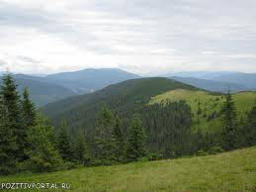
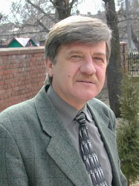
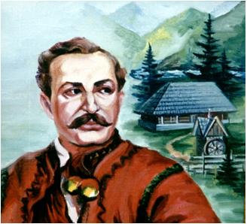
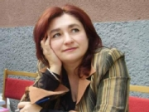
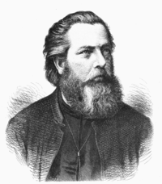
Письменники Буковини

Slide 2
Юрій Федькович –
« Буковинський Соловій»

Slide 3
Де Путилівка-річка
Гомонить дні і нічки,
Вабить очі дівоча краса.
Гори в травах медових і в борах смерекових,
Мов сльозинки, сріблиться роса.
По долині й на схилах
Квітне рідна Путила –
Незрівнянна перлина Карпат.
А живуть тут горяни,
В них серця полум’яні,
Вас тут кожен зустріне, як брат.
Тут родився з любові
Соловій наш – Федькович,
Нам у спадок він музу лишив.
Бережім, як зіницю, ту духовну скарбницю,
Син Карпат її серцем творив.

Slide 4
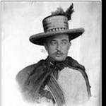
“Буковинський Соловій”, “Буковинський Кобзар” - так називають Ю.Федьковича, видатного поета, прозаїка, талановитого послідовника й однодумця великого Кобзаря. Поет, прозаїк, драматург і публіцист, невтомний трудівник на ниві народної освіти, редактор першої на Буковині української газети – такою різноплановою була громадсько-культурна діяльність Федьковича.

Slide 5
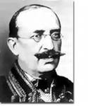
Я - просто собі гуцул.
Моя школа була Чорногора, а не львівська або віденська академія.
Ю.Федькович

Slide 6
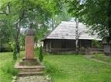
Народився Ю. Федькович 8 серпня 1834 р. у нашому рідному гуцульському селі Сторонці- Путилові. Батько поета Гординський де- Федькович - український шляхтич, мати - Анна Михайлівна Галицька походила з попівського роду, не вміла ні писати, ні читати і мало чим відрізнялась від селянки. Малий Юрій ріс серед сільських дітей, серед простих гуцулів і тілом та духом навіки став селянином. Недарма, згодом Юрій Федькович нерідко зауважував:”Я … з роду попівського”.

Slide 7

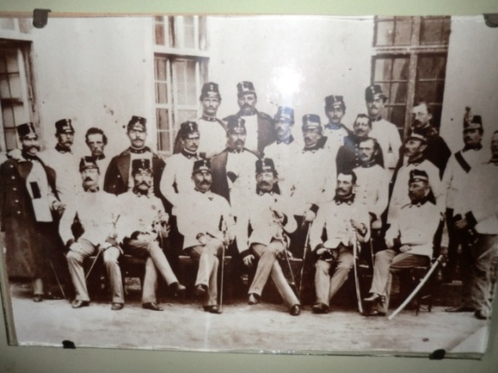
Основні віхи життя
Грамоти Юрій набирався в сусідньому селі Киселиці, в сім’ї дядька Івана Ганицького, який наймав учителів для своїх дітей. Чотирнадцятирічним хлопець подався у Молдавію , куди раніше втік від переслідування брат Іван. Тут почав складати свої перші вірші німецькою мовою. А коли восени 1852 р.повернувся на Буковину, його віддали у військо, в якому промучився понад 10 років. У 1862 році вийшла перша збірка його віршів – “Поезії Йосифа Федьковича”. Повернувся Юрій додому хворим. Прибув у свій Сторонець-Путилів ранньою весною 1863р. Застав дома тільки недужу матір. Сестри повмирали.

Slide 8
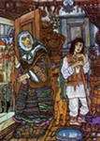

Хоч як домашні клопоти мучили Федьковича, він усе-таки встигає немало зробити в літературі. Тоді, у Путивльській період творчості Федькович пише десятки поезій , оповідання”Стефан Славич”, “Хто винен?”, “ Стрілець”,” Три як рідні брати”,”Сафат Зінич”,Опришок”, “ Кобзар і жорніри”, комедію “Так вам треба!”, перший варіант драми “ Довбуш”.

Slide 9



Про його старшу сестру люди казали: «А співачка була! Такої не було на всі гори. Як, буває, заспіває, то каміне плакало, не то люди». Через співи сестри, розповіді матері, яка також знала безліч пісень, казок та легенд, народна творчість, сама душа народна назавжди увійшла в душу юнака. І всі ті легенди ніби оживали в очах маленького мрійника: гори говорили до нього, полонини оповідали таємничим шепотом свої таємниці, птахи та звірі мали людські розумні очі і, звісно, переказували свої історії… Напевно, так і народився в юнакові майбутній поет, творчість якого і досі хвилює читачів своєю ліричністю та красою, своєю мелодійністю. Коли ми читали вірші Ю. Федьковича, нам здавалося, що ми мимоволі співаємо про себе. А читати його ліричні поезії вголос майже неможливо — виходить спів, а не читання…

Slide 10
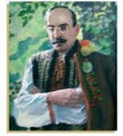
Федькович намагався захищати простих людей від панської сваволі, обороняв їхні права на судових процесах. Багато зусиль доклав він, щоб поширити освіту серед трудящих, виступав за навчання рідною мовою, написав «Буквар для господарських діток на Буковині». Селяни за це його дуже поважали, обирали війтом, висували на посла до крайового сейму. Осип Маковей, дослідник творчості Юрія Федьковича, писав:
«Люди ходили
до нього,
як бджоли…»

Slide 11
Громадська діяльність
Ю.Федьковича
Письменник мріяв навчати грамоти гуцульську малечу. В 1869 році його призначено шкільним інспектором Вижницького повіту, де було всього сім початкових шкіл. Федьковичу пощастило відкрити ще стільки ж. Його заповітною мрією була перша школа з українською мовою навчання. Він уклав перший для цього регіону України “Буквар для господарських діточок”, “Вечерниці. Читанка для сільських людей”

Slide 12



Дитяча література
Брав активну участь у творенні дитячої літератури. Його перу належать написані за фольклорними мотивами казки, що сатирично висміювали вади людей, (“Чортівська бочка”), дотепні байки (“Горда качка”, “Медвідь на пасіці”), сміховинки (“По щирості”). Написав цілу низку дитячих поезій: “Вороний”, “До школи”, “Учіться”. Ю.Федькович гаряче закликав дітей до науки “Та ще й яке диво буде, Що з мужика будуть люде”)

Slide 13
Робота в парах
Зі слів скласти вірш-звернення Ю.Федьковича до дітей
Цвітку, учітеся, читайте, любі, розуму, діти, як та пчілка, збирайте!, гадайте, мідку з цвітку

Slide 14
Робота в групі для батьків
Правильно відтворіть вислів Ю.Федьковича
Нарід, люблю, душа, і, серцем, всім, я, наш, велика, жде, його, що, доля, віщує, моя.

Slide 15
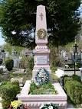
Останні роки життя письменника
Останні роки свого життя прожив у злиднях і нестатках. В кінці 1887р. Організував народний хор у Чернівцях. Помер поет 11 січня 1888 року в своєму редакторському кабінеті, де він жив і працював. Похований у Чернівцях.

Slide 16
Значення творчості Ю.Федьковича
Значення Ю.Федьковича насамперед у тому, що він перший у своєму краї висловив волелюбні прагнення і сподівання трудового народу, змалював яскраві образи-характери з народного середовища, оспівав високі моральні якості простих селян, висловив рішучий протест проти соціального і національного поневолення народу і віру у його краще майбутнє.

Slide 17

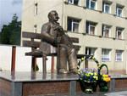
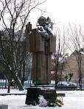
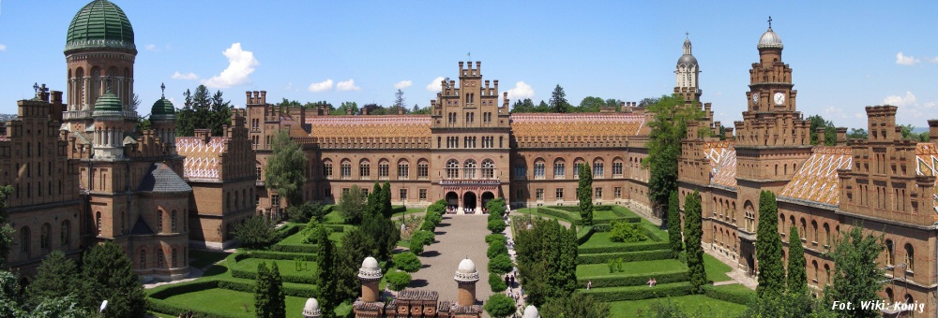
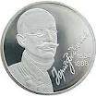
Пам’ять про письменника
Чернівецький національний університет імені Юрія Федьковича, музей імені Ю. Федьковичу. Пам’ятник Юрію Федьковичу у Путилі, музей у Путилі.

Slide 19
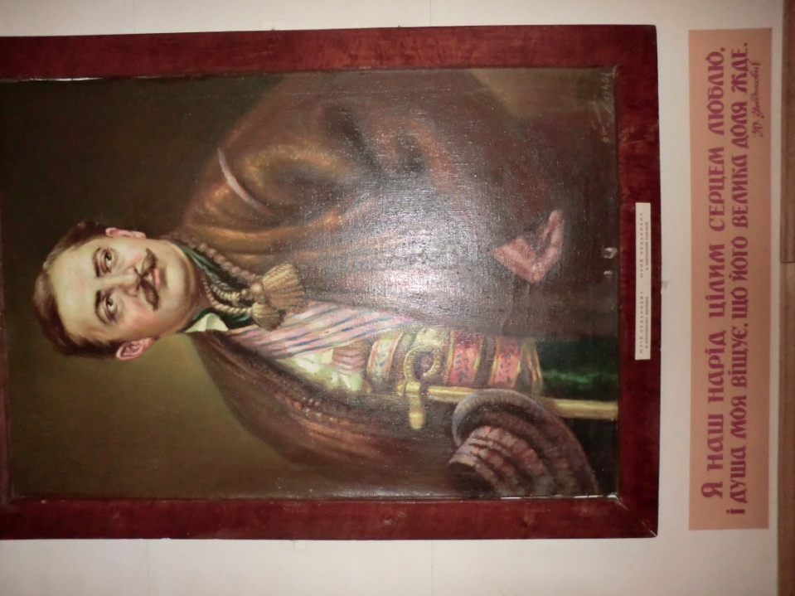
Народний музей-садиба Ю.Федьковича у Путилі розташований на місці, де стояла хата родини письменника – над річкою Путилка

Slide 20
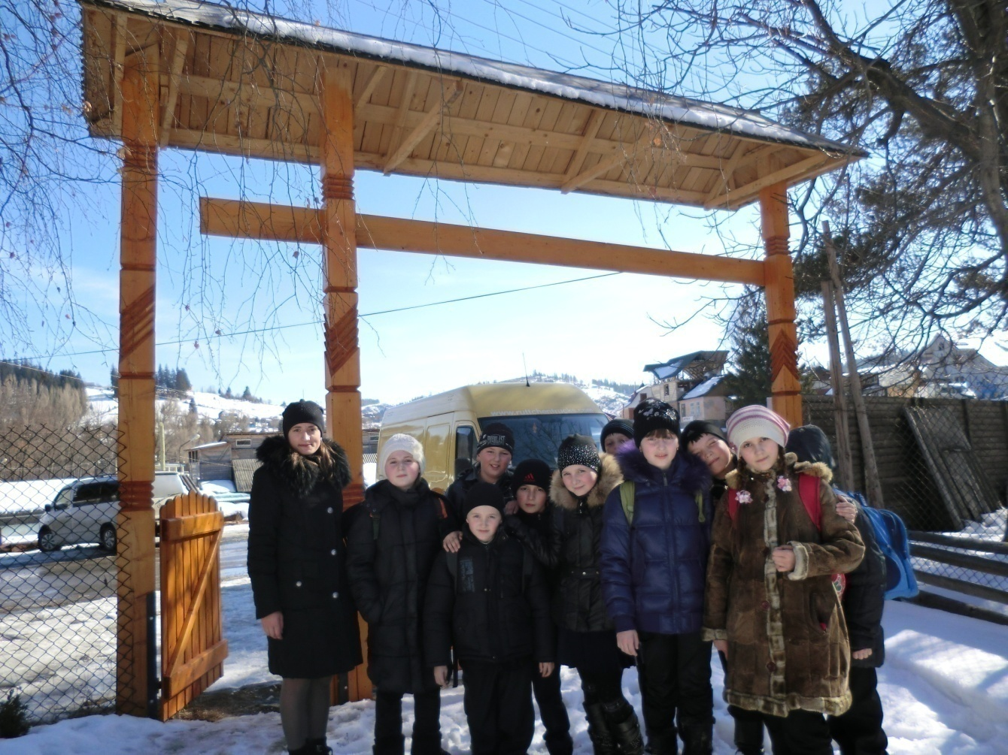
Пройшовши крізь різьблену браму, ми потрапили на територію садиби.

Slide 21
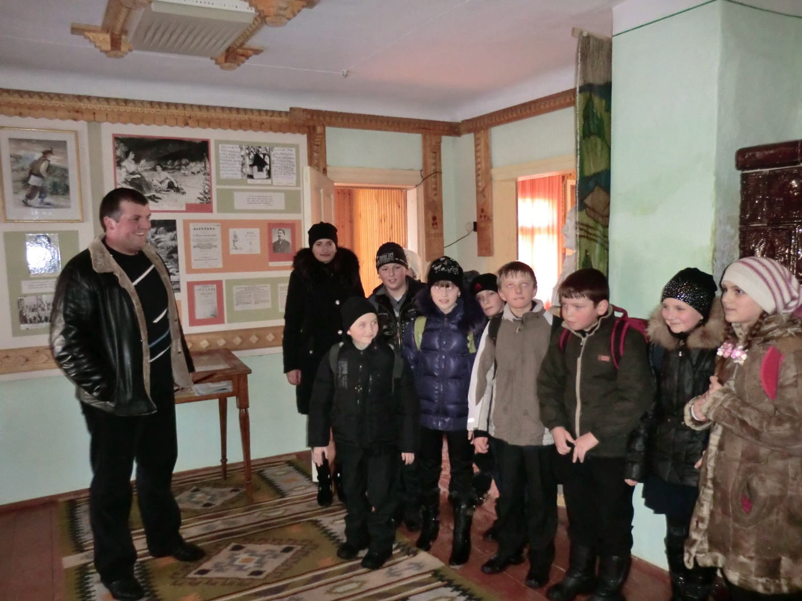
Відвідали літературну експозицію, що міститься в окремому будиночку. Експозиція розпочинається пророчими словами письменника:
“Я наш нарід цілим серцем люблю, і душа моя віщує, що його велика доля жде”

Slide 22
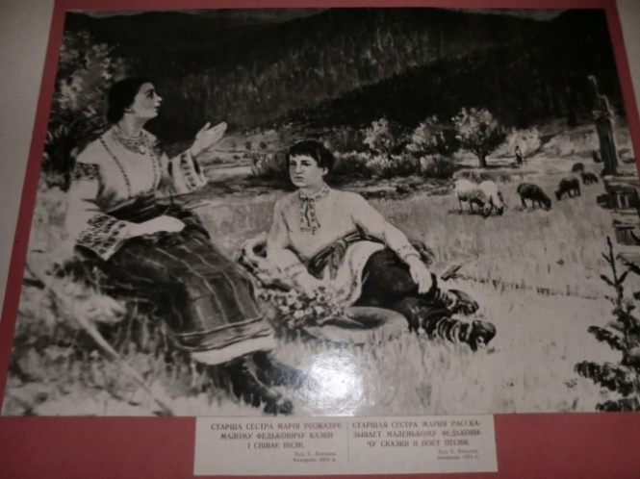
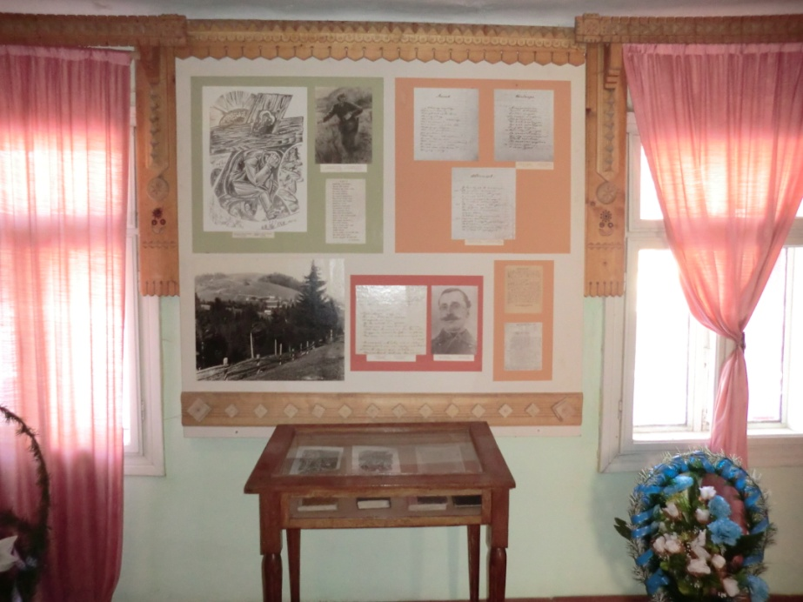
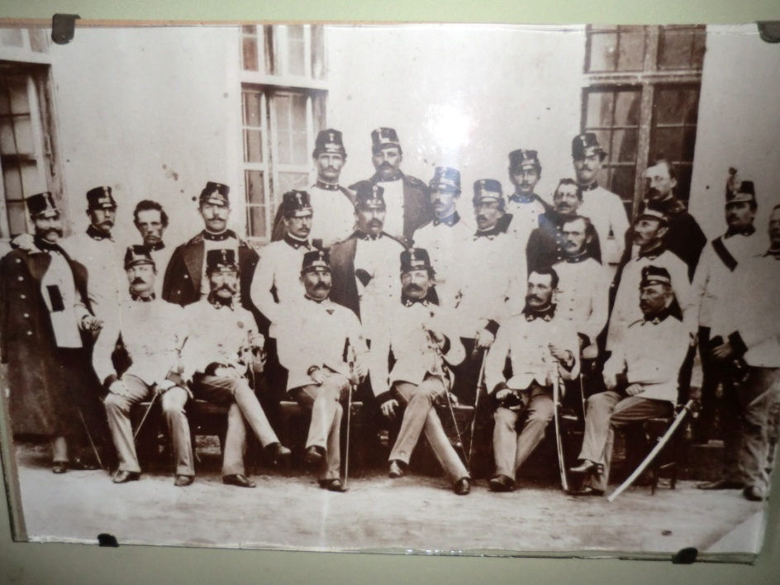
Тут зібрані експонати, що розповідають про життя і творчість письменника під час його перебування в Путилі

Slide 23
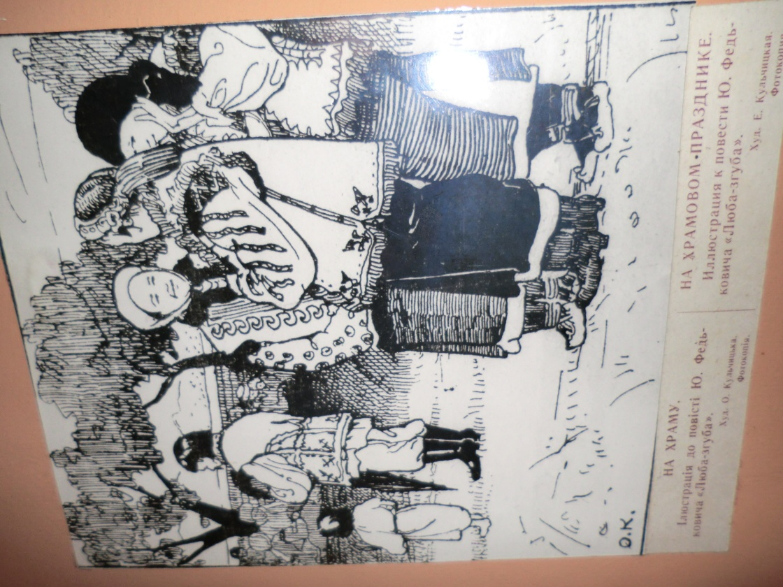
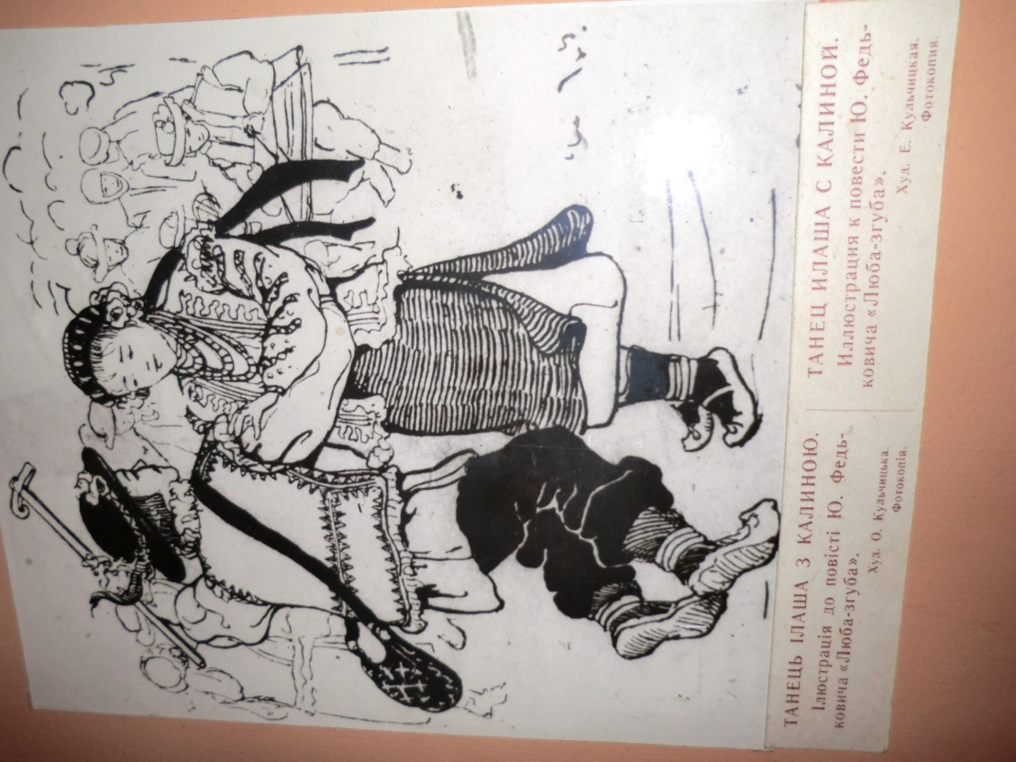
Велике місце в експозиції займає прозовий твір
“Люба-згуба”, який був надрукований у 1863 р. Оцінюючи цей твір, Ю.Федькович писав у листах до друзів:
“…не є це небилиці, але кавалок мого життя”.

Slide 24
Одним з кращих прозових творів Ю.Федьковича вважається повість “Три, як рідні брати”, написана у 1865 р. Це широка картина селянських злиднів, засилля сільської буржуазії і церковників. Повість представлена в експозиції.
У вітрині сторінки драми “Довбуш”, фотокопії рукопису оповідання “Лелії могила, або Довбушів скарб”, записана Ю.Федьковичем народна пісня про О.Довбуша, копія автографа листа до С.Воробкевича про друкування драми “Довбуш” в альманасі “Руська хата”.
Ю.Федькович відомий також як збирач народних пісень. Найціннішою серед народнопісенних збірок буковинського поета є велика книга “Найкращі співанки руського народа на Буковині”. За життя Ю.Федьковича не судилося цій збірці побачити світ. І тільки в 1968 р. видавництво “Музична Україна” надрукувало книгу. Вона експонується в музеї.

Slide 25
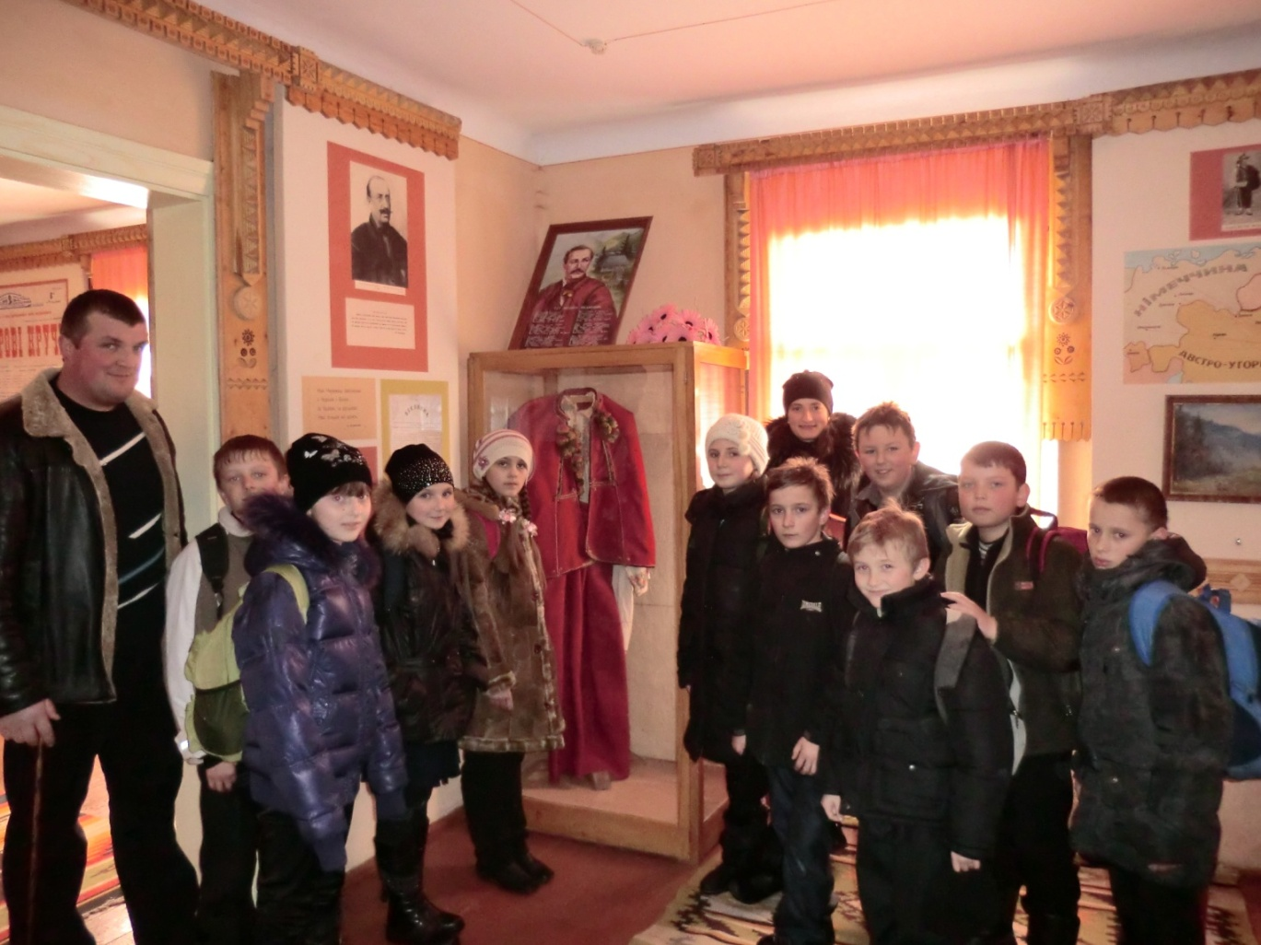
Експозиція наступної кімнати народного музею присвячена великим соціалістичним перетворенням на Путильщині за роки радянської влади, розповідає про вшанування пам’яті Ю.Федьковича

Slide 26
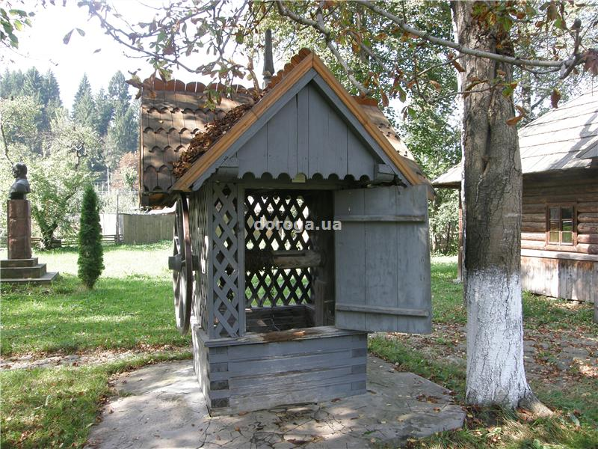
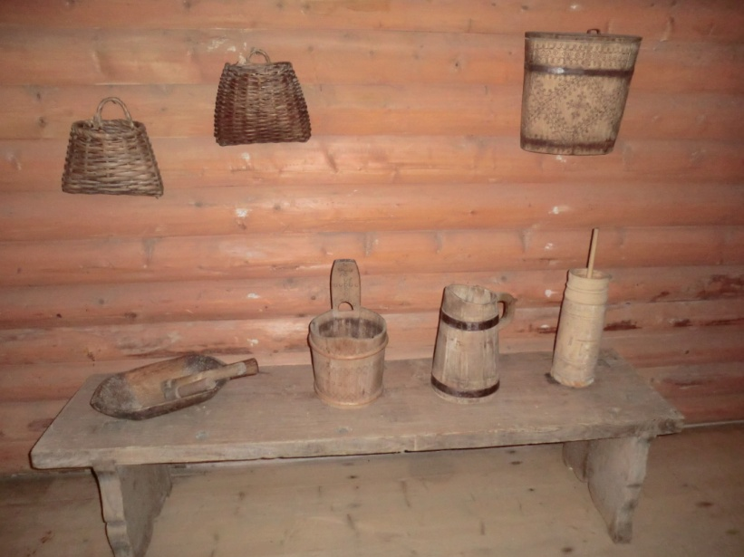
Доріжка від різьбленої брами веде до гуцульської хати, що стоїть в глибині садиби. Біля хати - стара криниця.
Відкривши важкі тесані двері,заходимо в сіни, де стоять різноманітні побутові речі: бочки, плетені з лози кошики для ягід, мірки, дерев’яне гуцульське сідло…

Slide 27
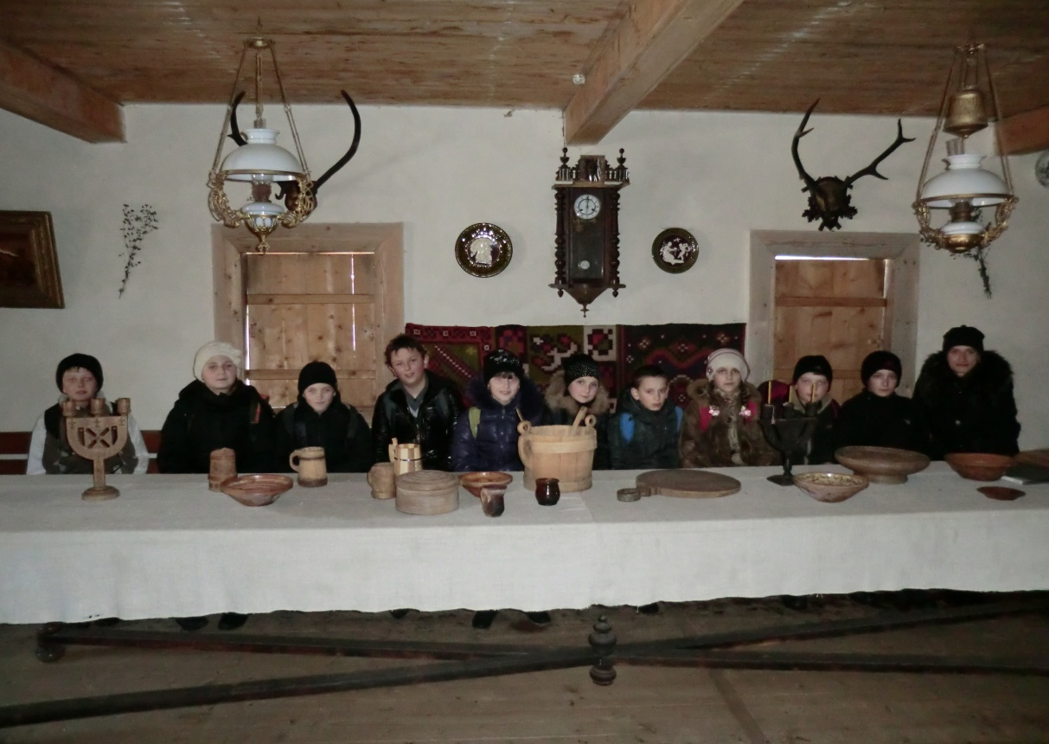
Біля вікон стоїть шестиметровий стіл, накритий білою скатеркою, над столом дві гасові лампи з абажурами. Обабіч – довгі лави, софи, покриті килимами-налавниками.
Праворуч – вхід до світлиці. Простора, світла кімната, в якій Ю.Федькович написав свої кращі твори: “Сафат Зінич”, “Опришок”, “Кобзар і жовніри”.

Slide 28
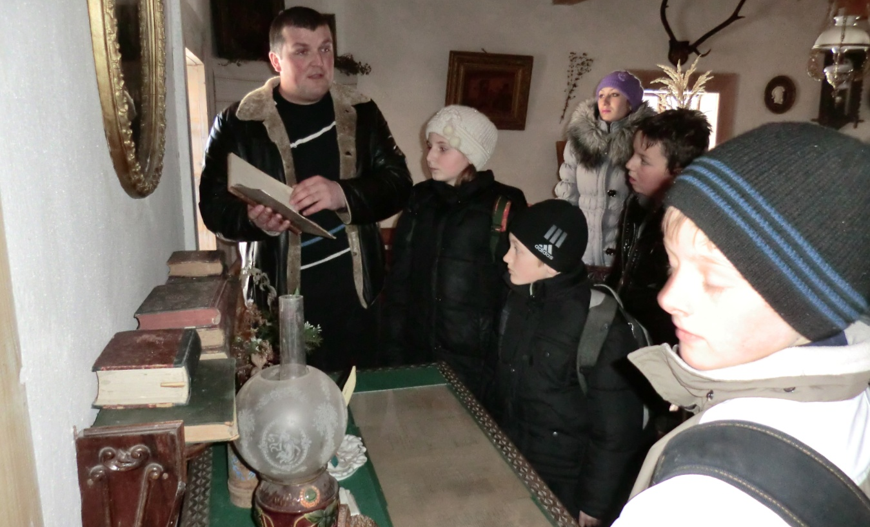
Між вікнами стоїть письмовий стіл, на якому бачимо письмове приладдя: чорнильниці, ручки, пера, прес, ножик для паперу. Над столом в позолоченій овальній рамі – портрет Т.Шевчека. Під портретом полиця з книгами: “Кобзар” (Прага, 1876 р.), збірка поезій Т.Шевченка (Львів, 1867 р.), “Чумацкие народные песни” (Київ, 1874 р.).
На столі лежать фотокопії листів Ю.Федьковича за 1863-1868 рр., у яких іде мова про тодішні літературні видання, написання історії повстання під керівництвом Л.Кобилиці, про роботу письменника над букварем.
Notes:
Р.))

Slide 29
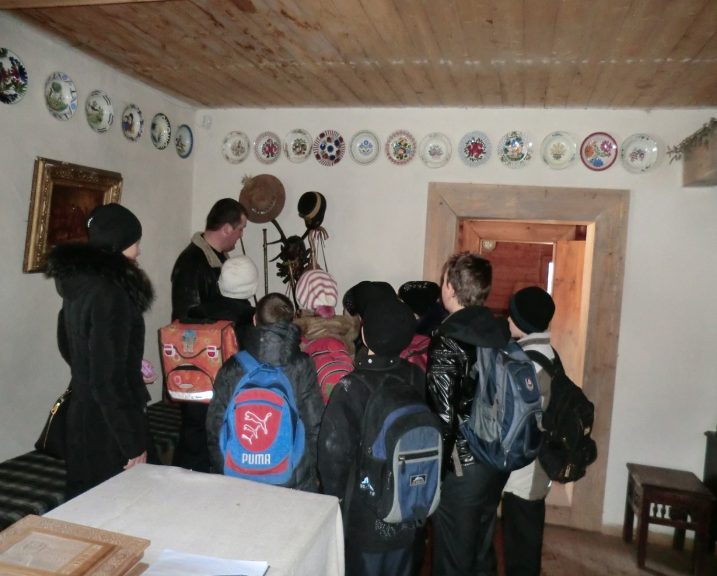
На стінах бачимо декоративні тарелі – фаянсові, глиняні, біля вікон – скрипка і ліра, на яких грав Ю.Федькович.
Оздоблення цієї кімнати свідчить про велику любов поета до народного побуту та декоративного мистецтва.

Slide 30
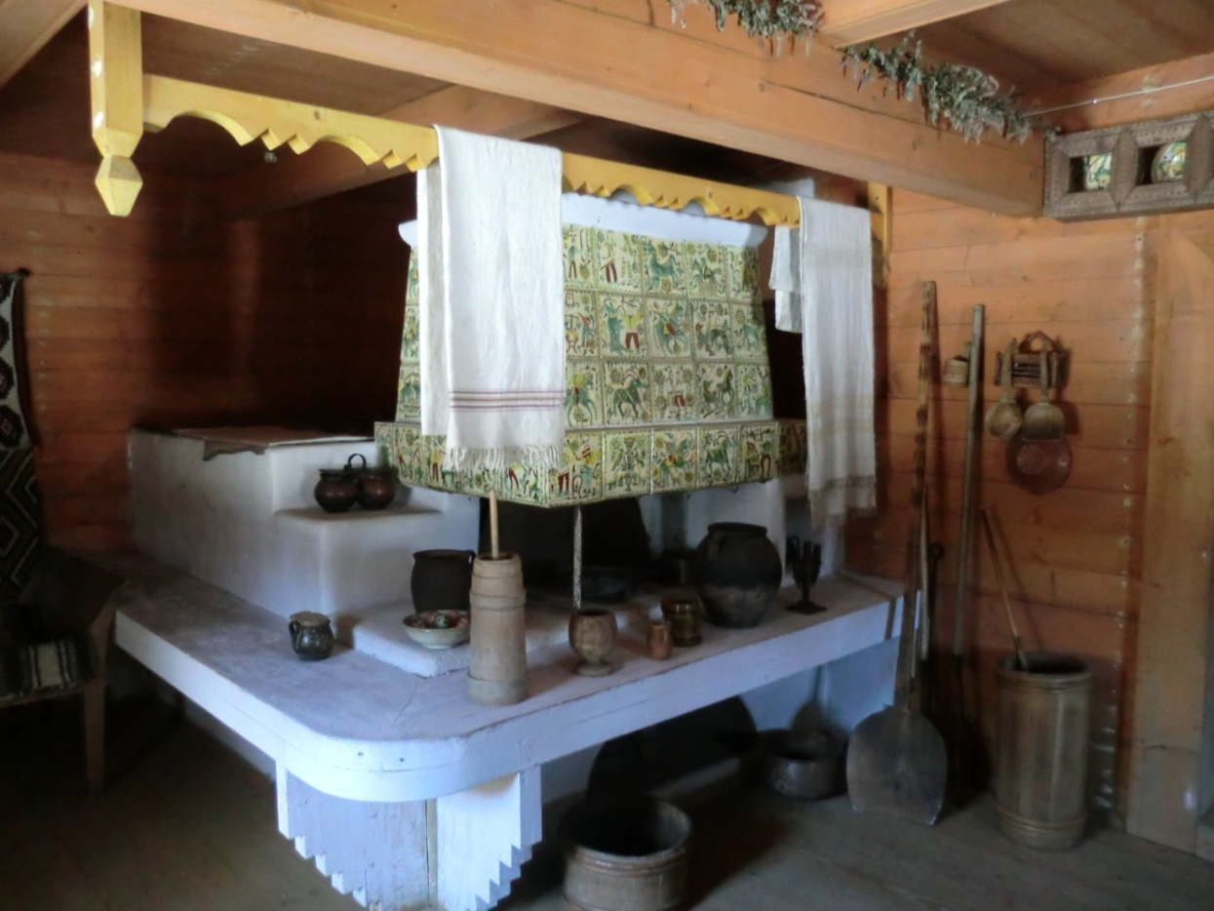
Через сіни переходимо до кухні. Праворуч від дверей три чверті приміщення займає гуцульська піч, складена з полив’яних кахлів.

Slide 31
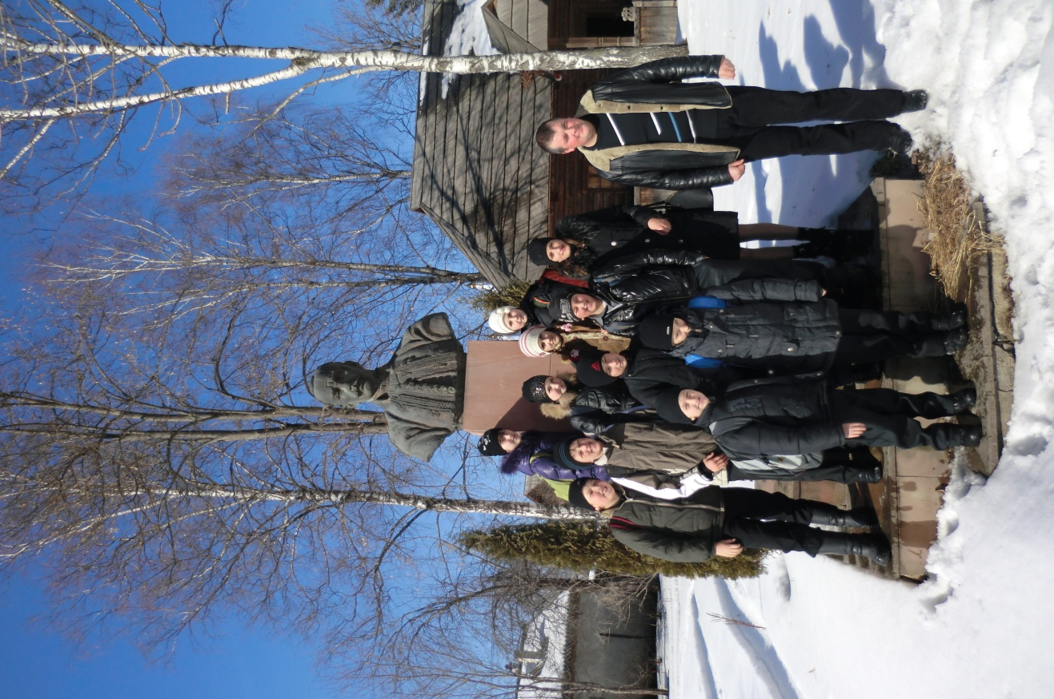
Наше знайомство з музеєм-садибою Ю.Федьковича закінчилося. Ми поповнили свої знання про життя і літературну творчість видатного українського письменника й охоче ділимося ними з вами.

